Slide 1
ARMV8和ARMV9架构学习
异常/中断/gic专题
svc & hvc & smc 指令详解
讲师：代码改变世界ctw

Slide 2
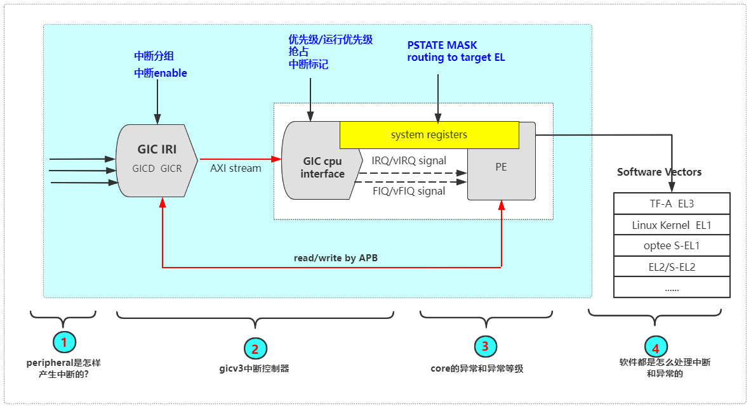
本系列主要讲述第3个部分

Slide 3

svc & hvc & smc

Slide 4
同步异常有哪些
尝试执行UNDEFINED指令产生的任何异常，包括：
(1)、尝试在不适当的异常级别执行指令。
(2)、当指令被禁用时尝试执行指令。
(3)、尝试执行尚未分配的指令位模式。
非法执行状态异常。这些是由尝试执行指令引起的PSTATE .IL 为 1，(详细可参考D1-2486 页上的AArch64 状态的非法返回事件)
使用未对齐的 SP 导致的异常。
尝试使用未对齐的 PC 执行指令导致的异常。
由异常生成指令SVC、HVC或SMC引起的异常。
尝试执行系统寄存器定义为被捕获到更高的异常级别。(详细可参考可配置的指令使能和禁止，在D1-2510 页)
由内存地址转换系统生成的指令中止与尝试相关联从产生故障的内存区域执行指令。
内存地址转换系统生成的数据中止与尝试读取或写入产生故障的内存。
由地址未对齐引起的数据中止。
如果实施FEAT_MTE2，则由标记检查故障引起的数据中止。。
所有调试异常：
(1)、Breakpoint Instruction exceptions.
(2)、Breakpoint exceptions.
(3)、Watchpoint exceptions.
(4)、Vector Catch exceptions.
(5)、Software Step exceptions.
在支持捕获浮点异常的实现中，由捕获的IEEE 浮点异常引起的异常
在某些实现中，外部中止。外部中止是失败的内存访问，包括访问地址转换期间发生的内存系统的那些部分

Slide 5
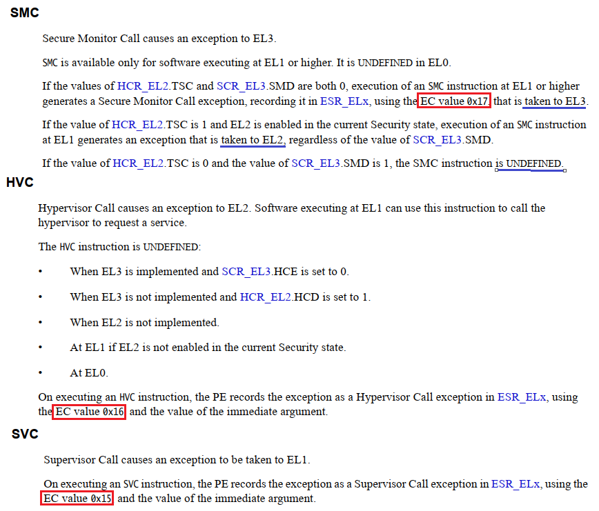
smc&hvc&svc

Slide 6
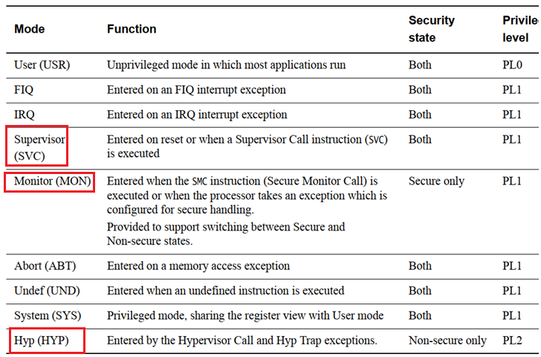
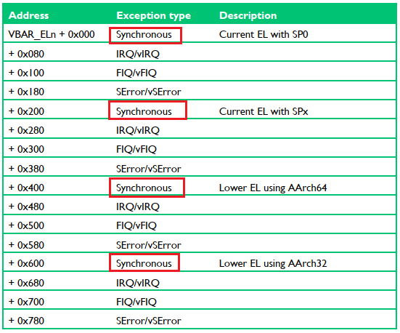
armv8 Synchronous

Slide 7
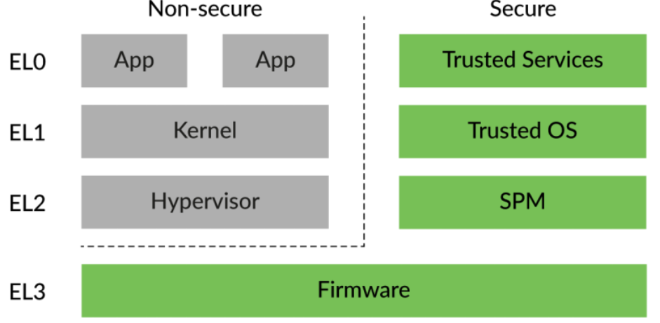
aarch64 architecture

Slide 8
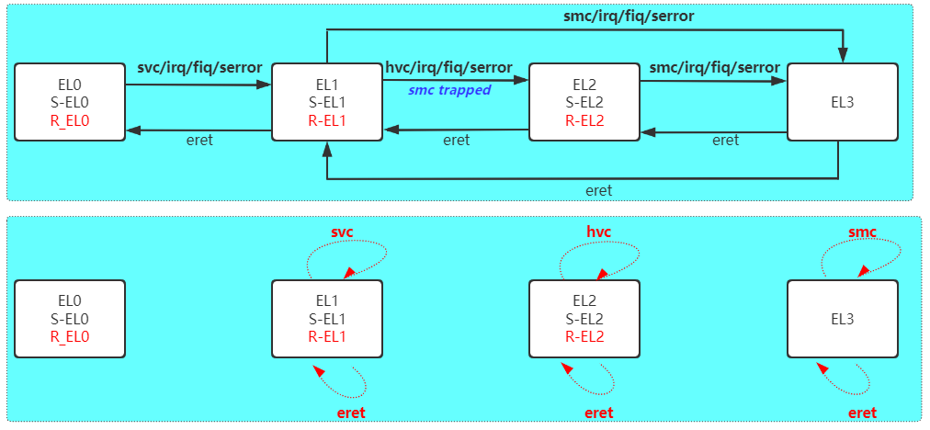
EL 级别的切换

Slide 9
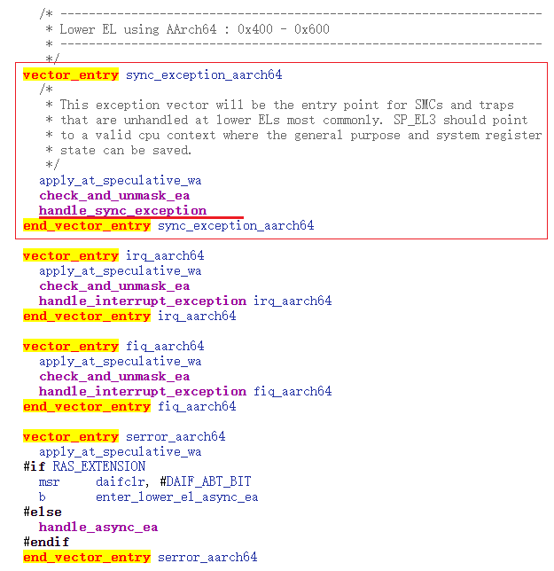
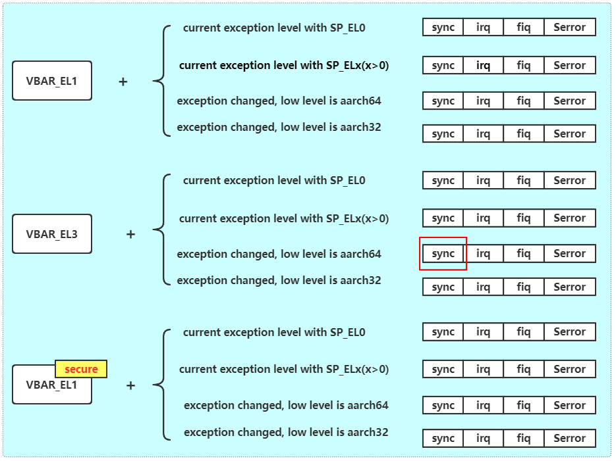
smc trapped to ATF

Slide 10
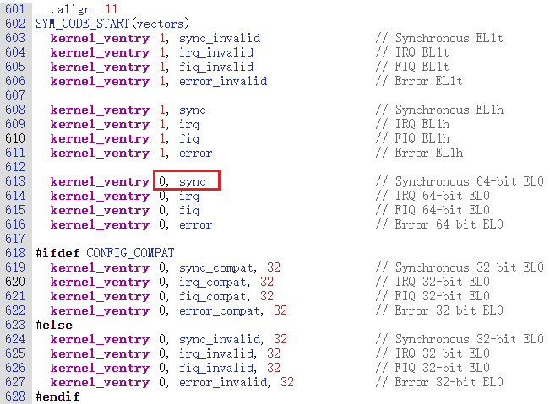
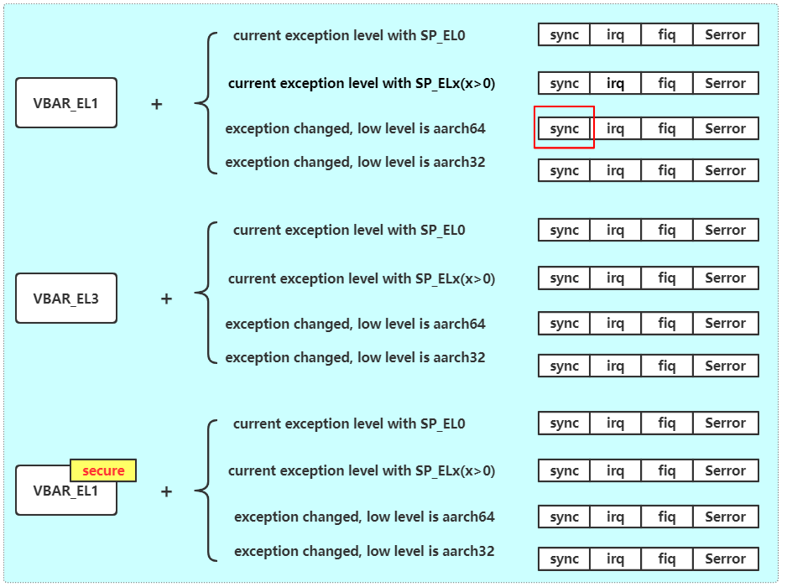
svc trapped to Linux Kernel

Slide 11
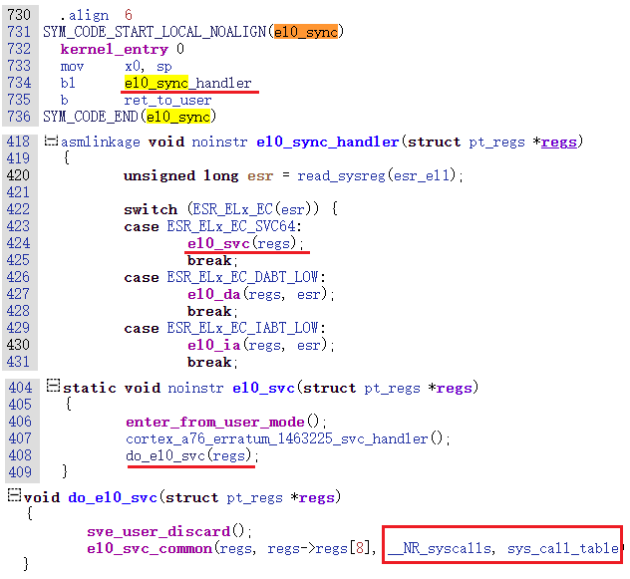
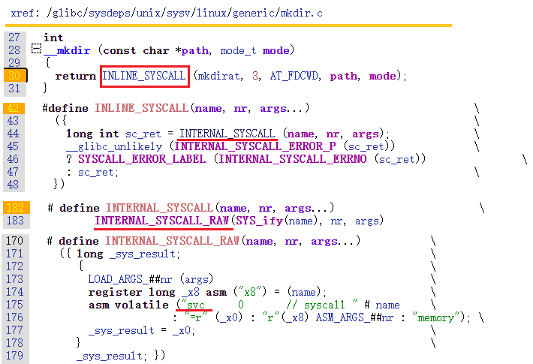
svc trapped to Linux Kernel

Slide 12
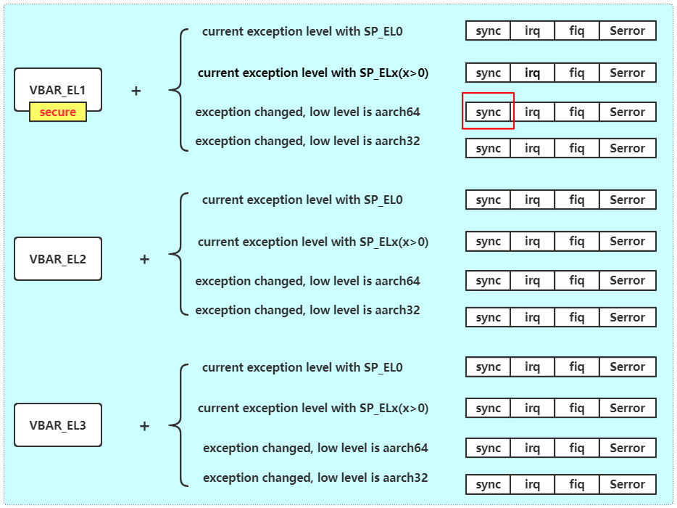
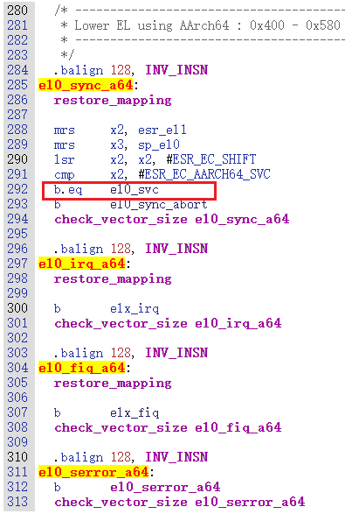
svc trapped to optee_os

Slide 13
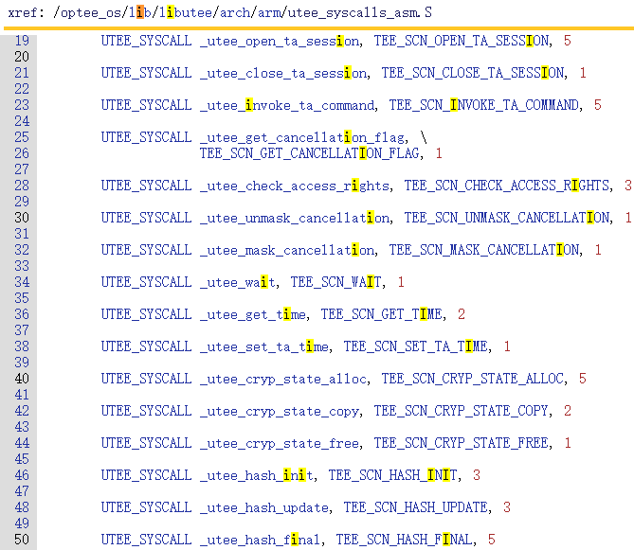
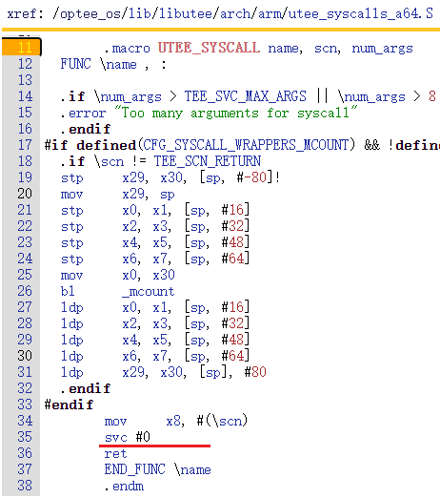
svc trapped to optee_os

Slide 14
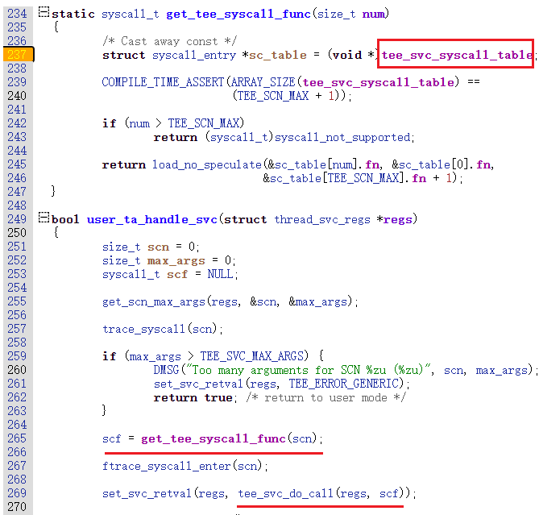
svc trapped to optee_os
el0_svc --> thread_svc_handler-->user_ta_handle_svc-->user_ta_handle_svc

Slide 15
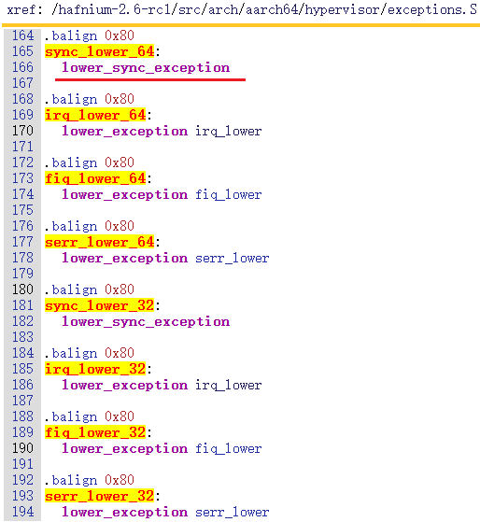
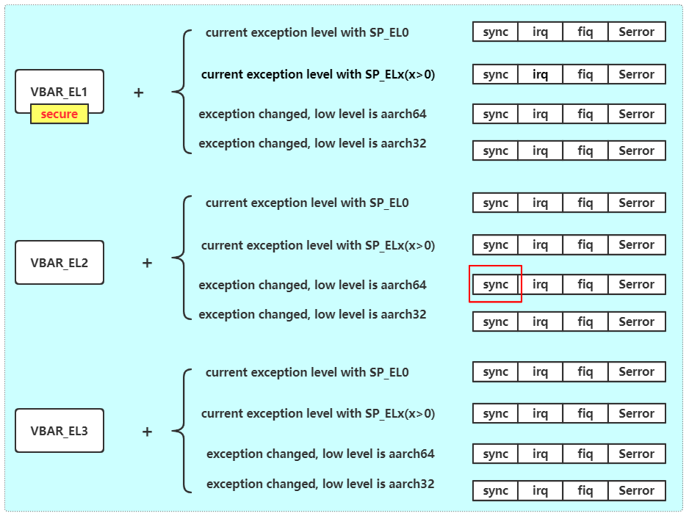
hvc trapped to hafnium

Slide 16
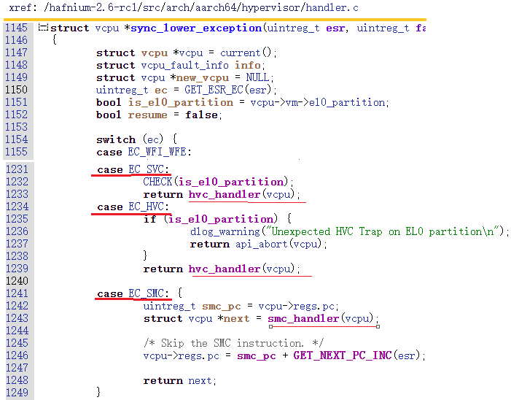
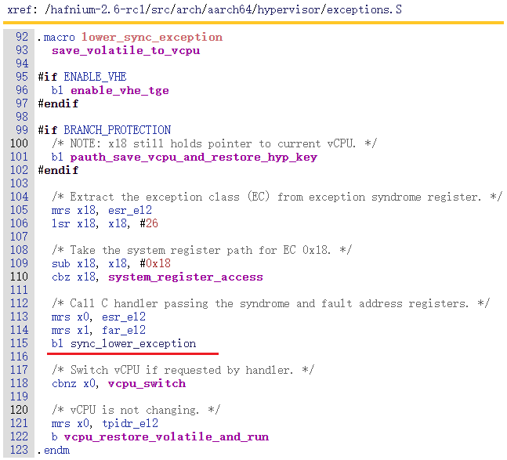
hvc trapped to hafnium

Slide 17
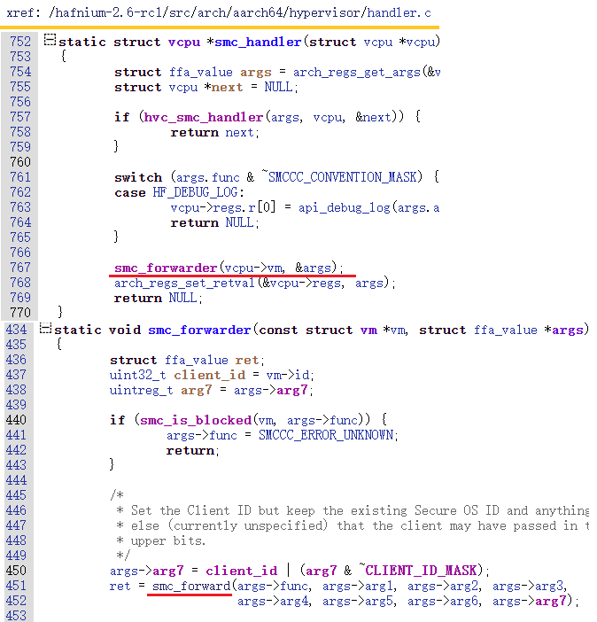
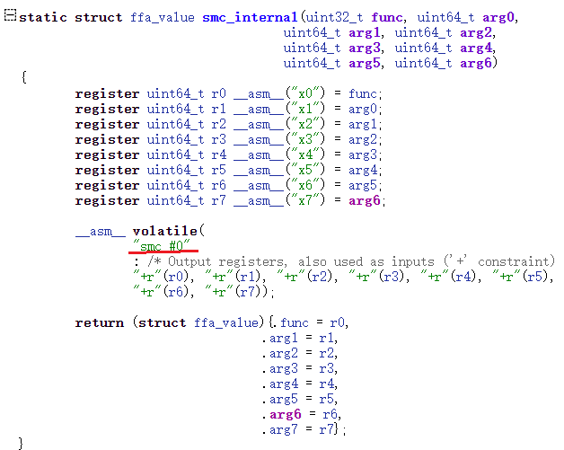
smc trapped to hafnium, smc forward

Slide 18
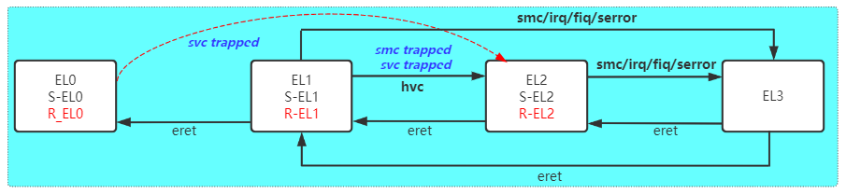
思考: svc 也是可以trapped到EL2？
置上以下比特位，svc将trapped到EL2
HFGITR_EL2 (Hypervisor Fine-Grained Instruction Trap Register)
SVC_EL1, bit [53]
SVC_EL0, bit [52]
置上以下比特位，eret将trapped到EL2
ERET, bit [51]

